Slide 1
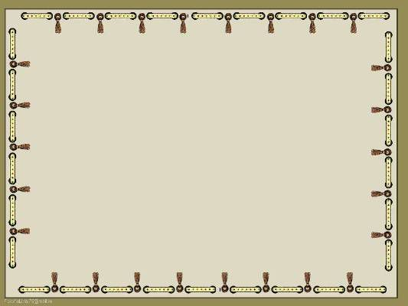
..
Вхождение Чувашии в состав России
6 класс

Slide 2

Здесь затеи, и задачи,
Игры, шутки, всё для вас!
Пожелаем всем удачи -
За работу, в добрый час!

Slide 3
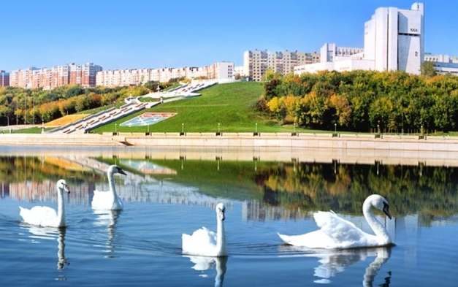
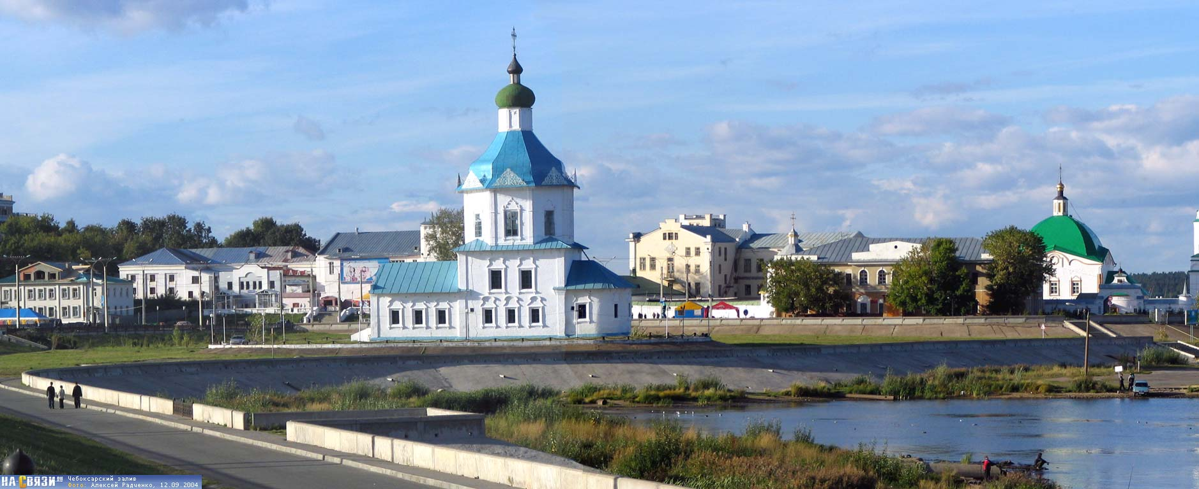

Slide 4
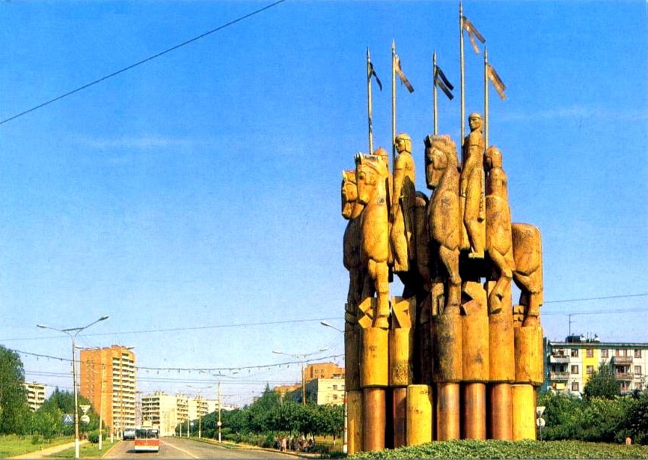

Slide 5
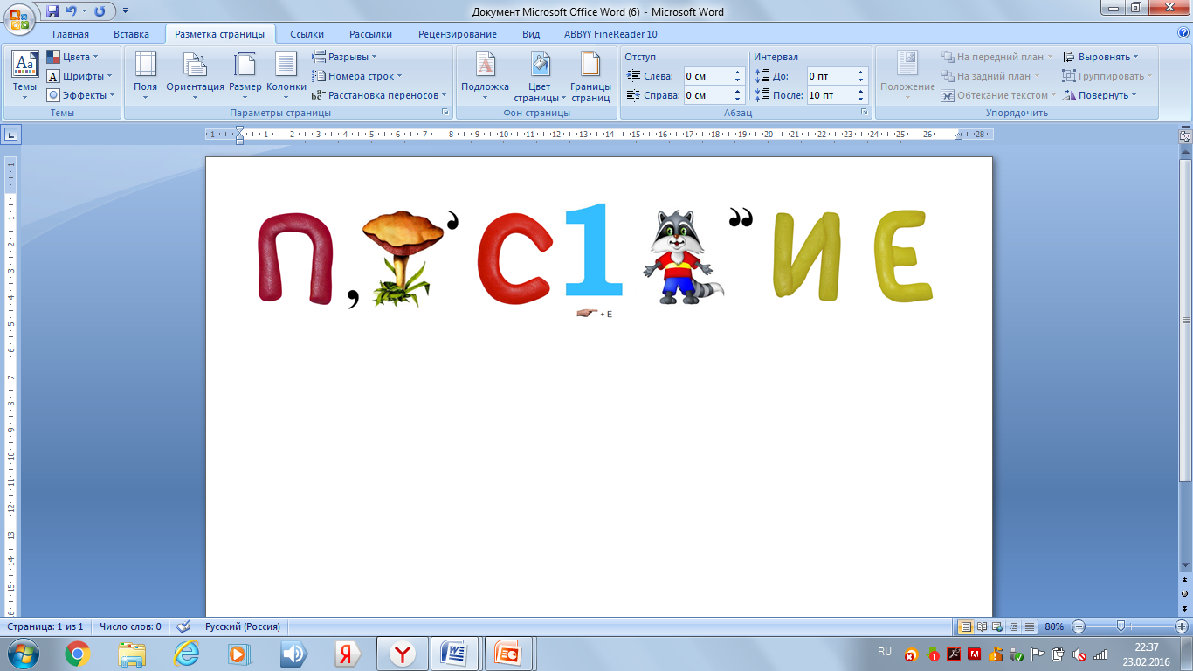
ПРИСОЕДИНЕНИЕ

Slide 6
Тема: Вхождение Чувашии в состав России.
Цель: Знакомство с историей своего края.

Slide 7
Работа в группах.
1группа.
2группа.
3группа.
4группа.

Slide 8
Выводы:
Предпосылки присоединения:
Потеря болгаро-чувашами своей государственности, монголо-татарское иго, опустошение Болгарской земли в основном татаро-монголами, массовый геноцид болгаро-чувашского населения, перемещение оставшихся в живых болгаро-чувашей с плодородных лесо-степных земель в менее плодородные лесные районы с довольно суровыми климатическими условиями
Вторая важнейшая предпосылка мирного, по челобитью, присоединения Чувашии к России – это угнетенное и унизительное, очень трудное положение чувашского народа в Казанском ханстве.
Третьей предпосылкой мирного, по челобитью, присоединения Чувашии к России являлось установление добрососедских отношений между правобережными чувашами и русским населением Нижегородского Поволжья.

Slide 9
Историческое значение объединения чувашей с русским народом.
Чуваши заняли всю территорию современной Чувашии.
Завершается процесс формирования чувашской народности.
Складывается материальная и духовная культура чувашского народа.
Способствовало обогащению чувашской культуры под влиянием русской культуры.
Укрепление вековой дружбы народов.

Slide 10
Спасибо за урок!

